Slide 1

入学説明会
令和８年１月１６日（金）
大和市立中央林間小学校

Slide 2

説明会 次第
１、学校長あいさつ
２、学校生活について
３、保健について
４、学校給食について
５、就学相談について
６、就学援助制度について
７、入学式案内、家庭環境調査票、
PSメールについて
８、防災備蓄品について
９、その他（放課後ひろば、寺子屋やまとに
ついて）
１０、ＰＴＡ役員より

Slide 3
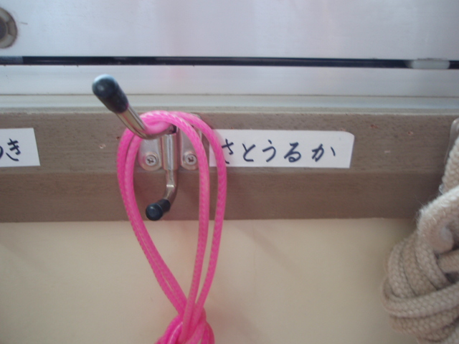
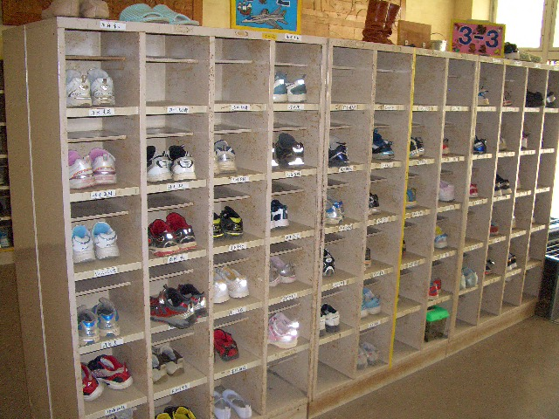
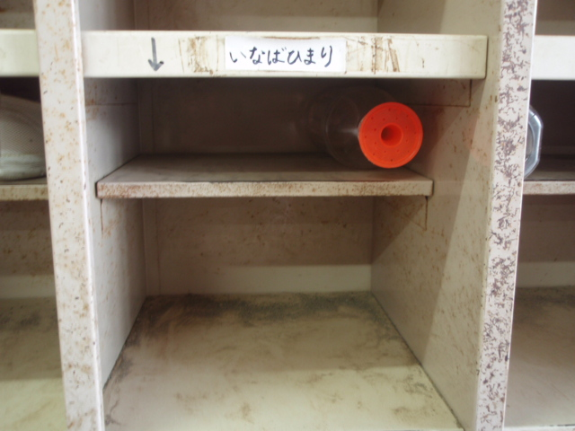
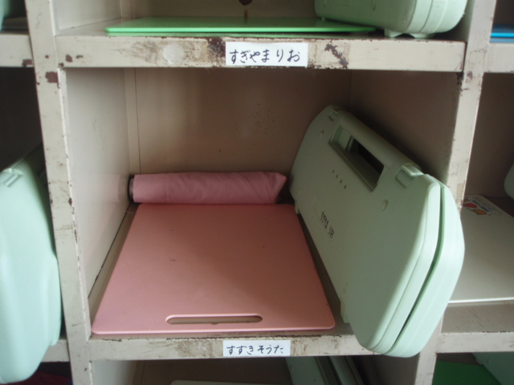
入学前にしておいていただきたいこと
１．自分の名前が、「読み・書き」できるようにしておきましょう。
１．ロッカー、下駄箱等に
お子さんの名前が書かれています。
読めるように・書けるように
２．「はい」と返事ができるように。
廊下の荷物かけ
なまえ
ロッカー
下駄箱

Slide 4



入学前にしておいていただきたいこと
２．トイレの使い方を練習しておきましょう。
遠足等の校外学習で使う場合があります。

Slide 5
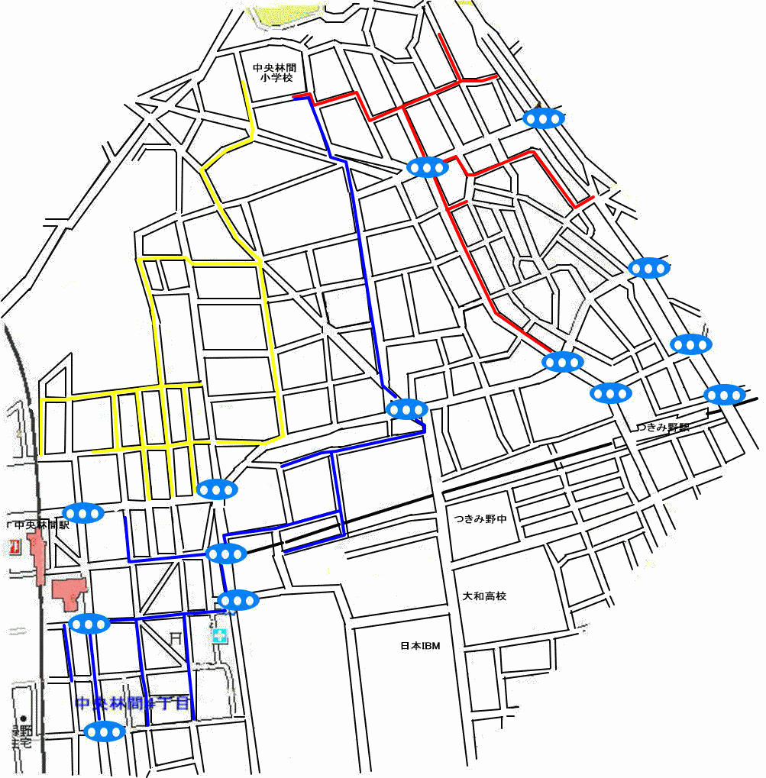
入学前にしておいていただきたいこと
３．通学路を歩いてみましょう。
通 学 路
赤コース
青コース
黄色コース

Slide 6


入学前にしておいていただきたいこと
４．一人で起床、一人で着替え、
朝食をしっかりと食べさせてください。

Slide 7
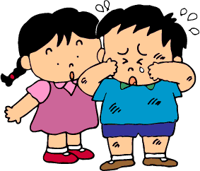
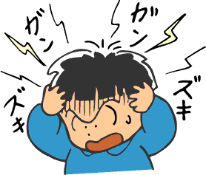
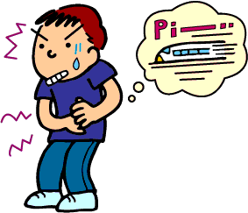
入学前にしておいていただきたいこと
５．思ったことが言えるようにしましよう。
おなかいたい
○○された
こまっている。

Slide 8

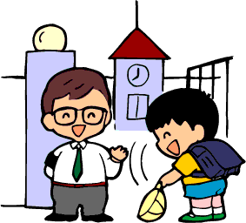

入学前にしておいていただきたいこと
６．元気なあいさつができるようにしましょう。

Slide 9
登下校について
１．集団登校です。
（班長の指示に従い並んで登校）
２．地区の集合場所・時間を守りましょう
３．欠席について（すぐーる）
４．雨の日の歩き方に注意を！

Slide 10
交通安全のきまり
1．遊びながらの歩行は大変危険で、
他の人の迷惑になるのでやめましょう。
2．忘れ物に気づいても、取りに帰りません。
3.通学路以外の道を通りません。正規の
ルートでの登下校をお願いします。

Slide 11
日課について
１．下校時刻は、学年だよりに記載されています。
２．給食は４月２０日からです。
３．４校時は１３時３５分ごろ下校です。
４．５校時は１４時４０分ごろ下校です。
５．金曜日は１３時５５分ごろ下校です。
６．時間割は入学後、お知らせします。
７．毎日、ランドセルの中を点検してください。

Slide 12
日課について
月 | 火 | 水 | 木 | 金
A ４時間 | A ５時間 | A ４時間 | A ５時間 | B ５時間
１３：３５ 下校 | １４：４０ 下校 | １３：３５ 下校 | １４：４０ 下校 | １３：５５ 下校

Slide 13
学用品について
１．筆記用具
２．自由帳
３．上履き、体育館シューズと袋
４．体操着（上は白・下は短パン・赤白帽）
５．体操着を入れる袋
６．手提げ袋
７．防災頭巾
８．粘土、粘土板、クレパス、クーピー
９．道具箱と入れるもの
１０．給食について
学習に必要ないものは持たせないでください。
Notes:
机と見本を準備しておく。
給食袋、防災頭巾、袋

Slide 14
学用品について
ご家庭で用意していただくもの

Slide 15
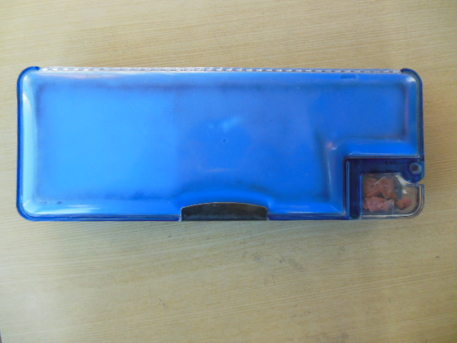
筆箱(ケースタイプ)
Notes:
落としてしまうことがあったり、収納のしやすさからケースタイプをおすすめしています。

Slide 16
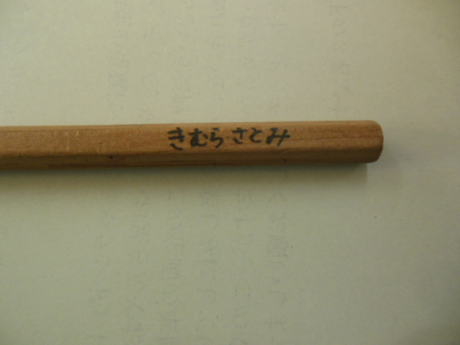
Ｂか２Ｂの鉛筆（５本程度）
消しゴム（よく消えるもの）
（ねりけし、においのある消しゴム、キャラクターの形の消しゴムはおすすめしません。
赤鉛筆（１本）
１本１本に記名をお願いします。

Slide 17
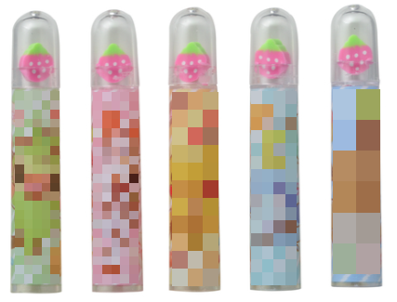

ペンキャップ
（必要な場合）
割れにくい・
転がりにくい物
自由帳
入学後すぐ使う場合があります。ノートを忘れた場合に使うこともあります。
Notes:
よく無くなります。えんぴつが短くなってしまった場合は新しいものをご準備することをお勧めしましす。

Slide 18
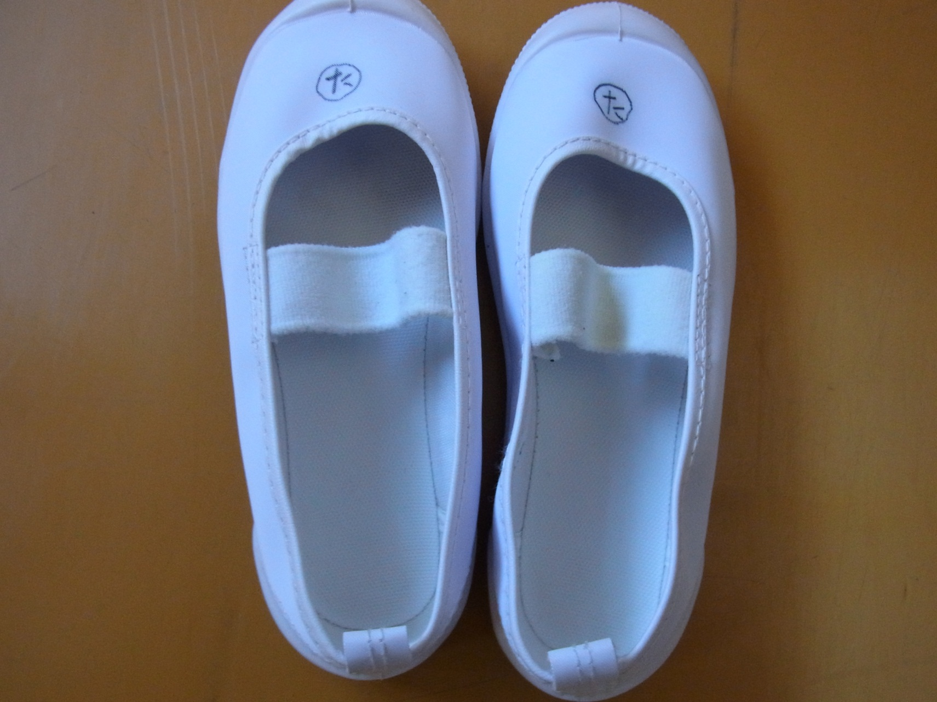
体育館シューズ

Slide 19
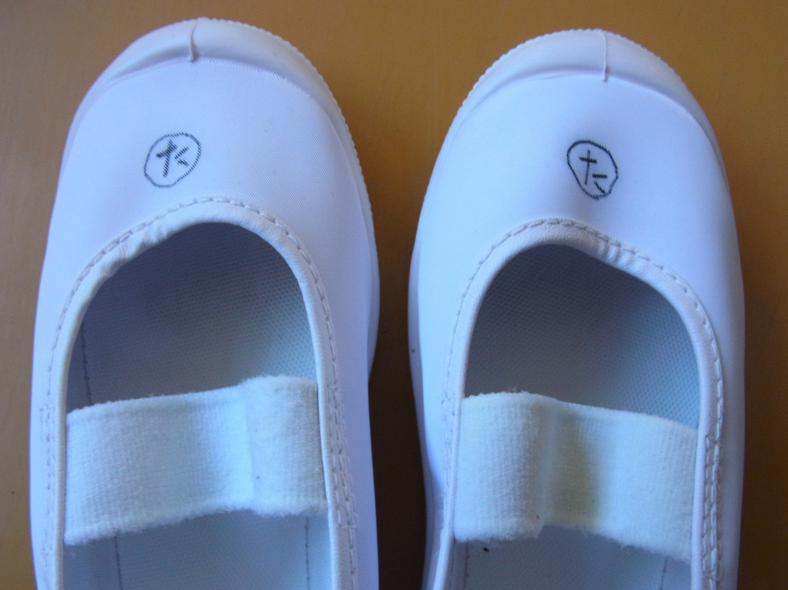
たと名前を記入
ちゅうりん
たろう
ちゅうりん
たろう

Slide 20
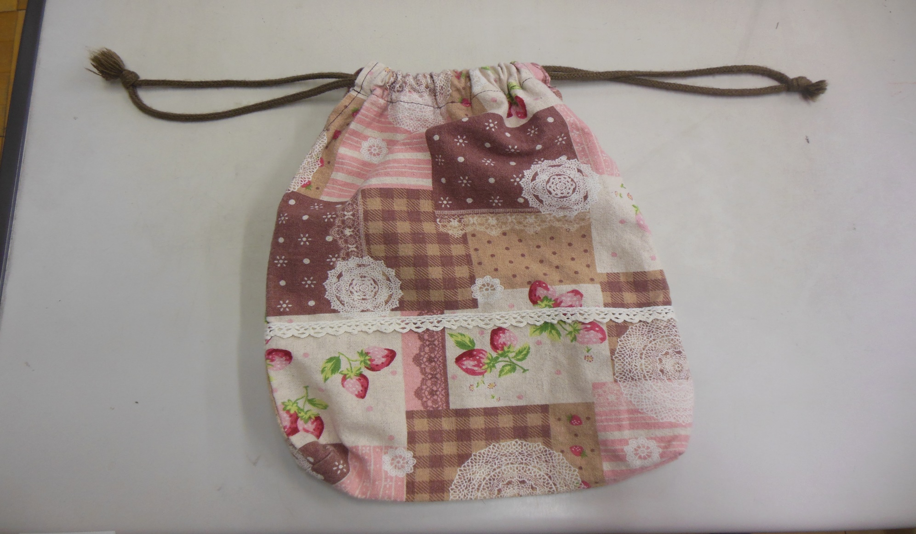

靴を入れる袋
ひも状がよいです。
※フックから落ちにくいです。

Slide 21
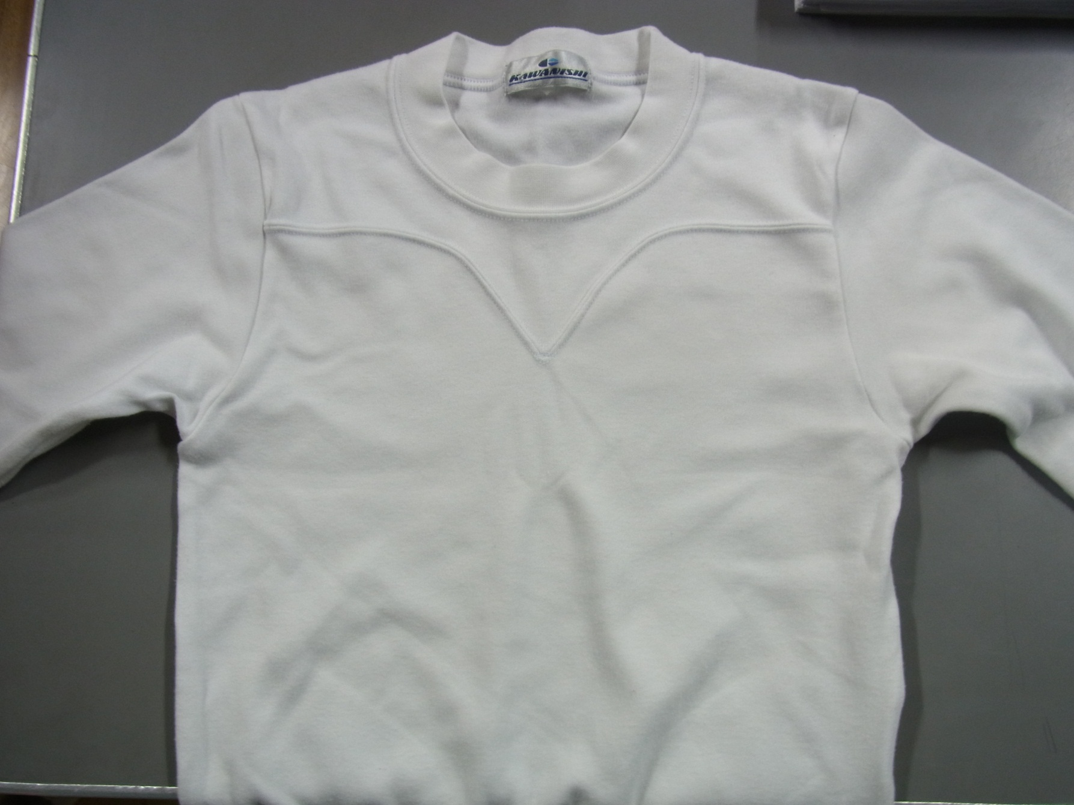
体操着(上）名前を忘れずに

Slide 22
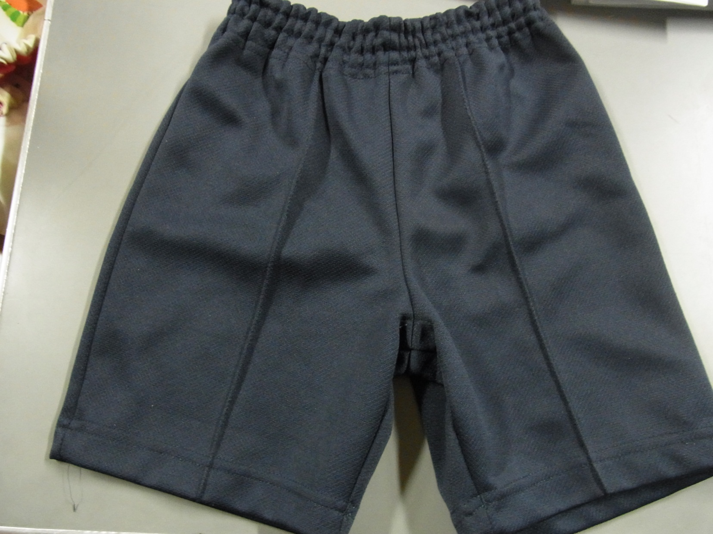
体操着(下）

Slide 23
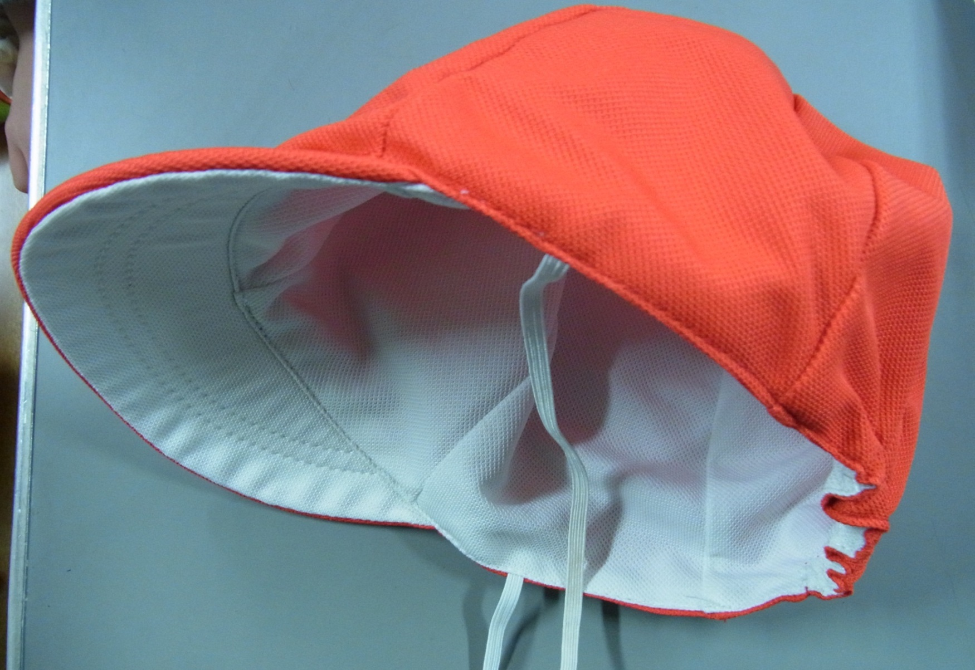
赤白帽

Slide 24
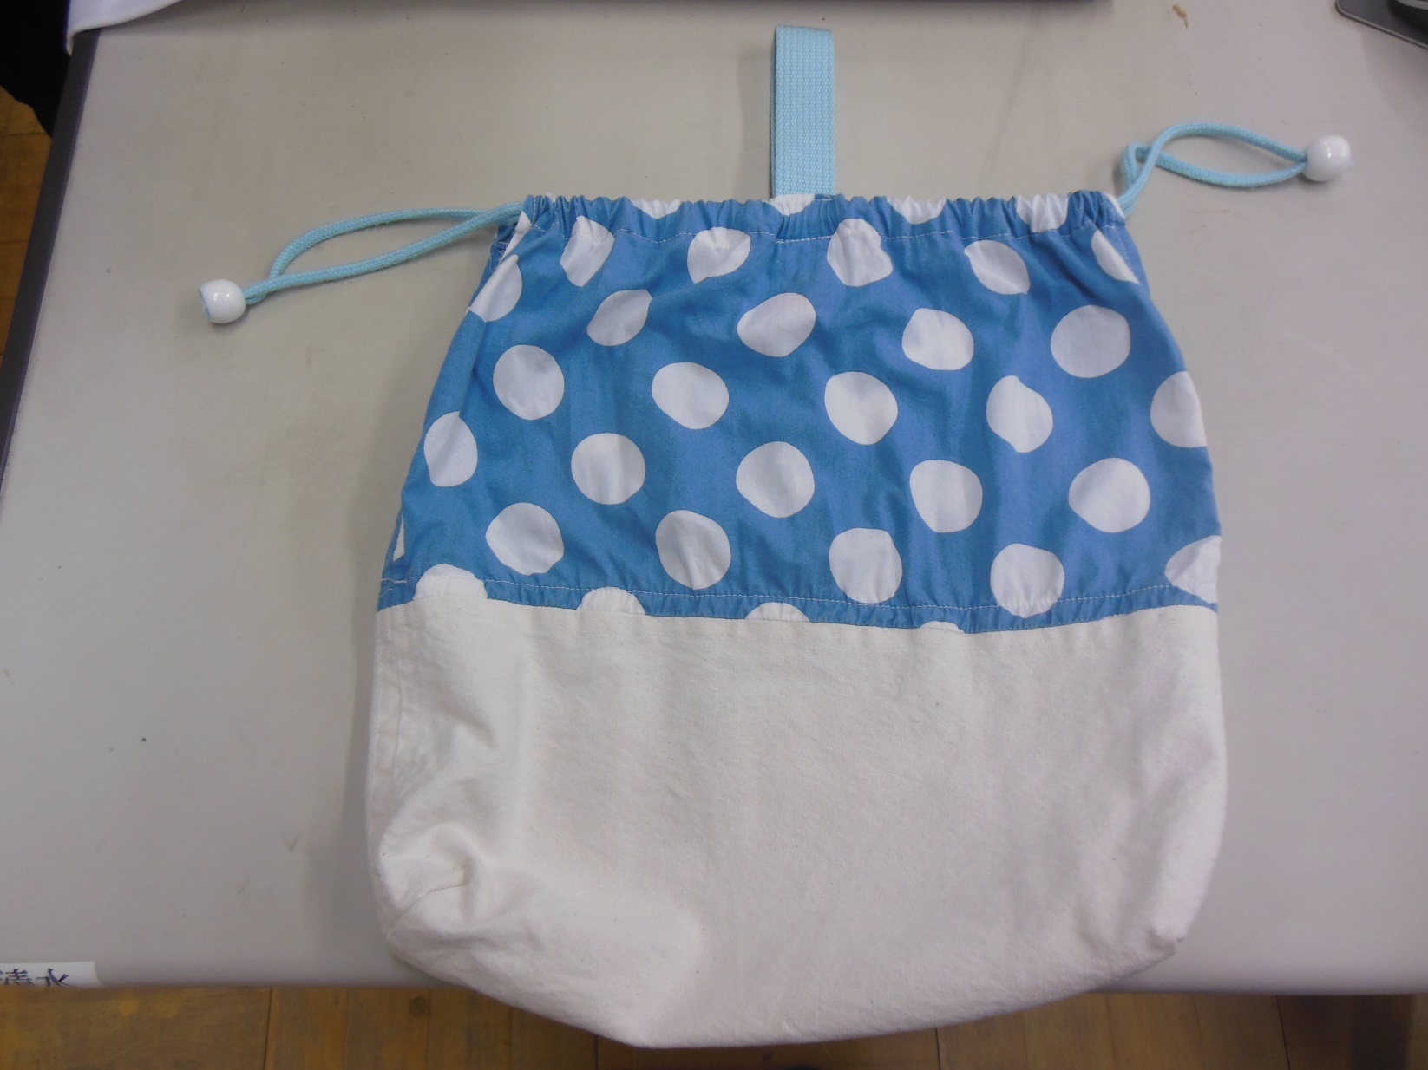
体操着を入れる袋 お子さんが扱える大きさで
できれば
ひも状がよいです
※フックから落ちにくいです

Slide 25
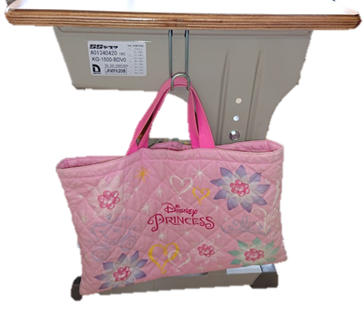
手提げ袋
４５ｃｍ

Slide 26
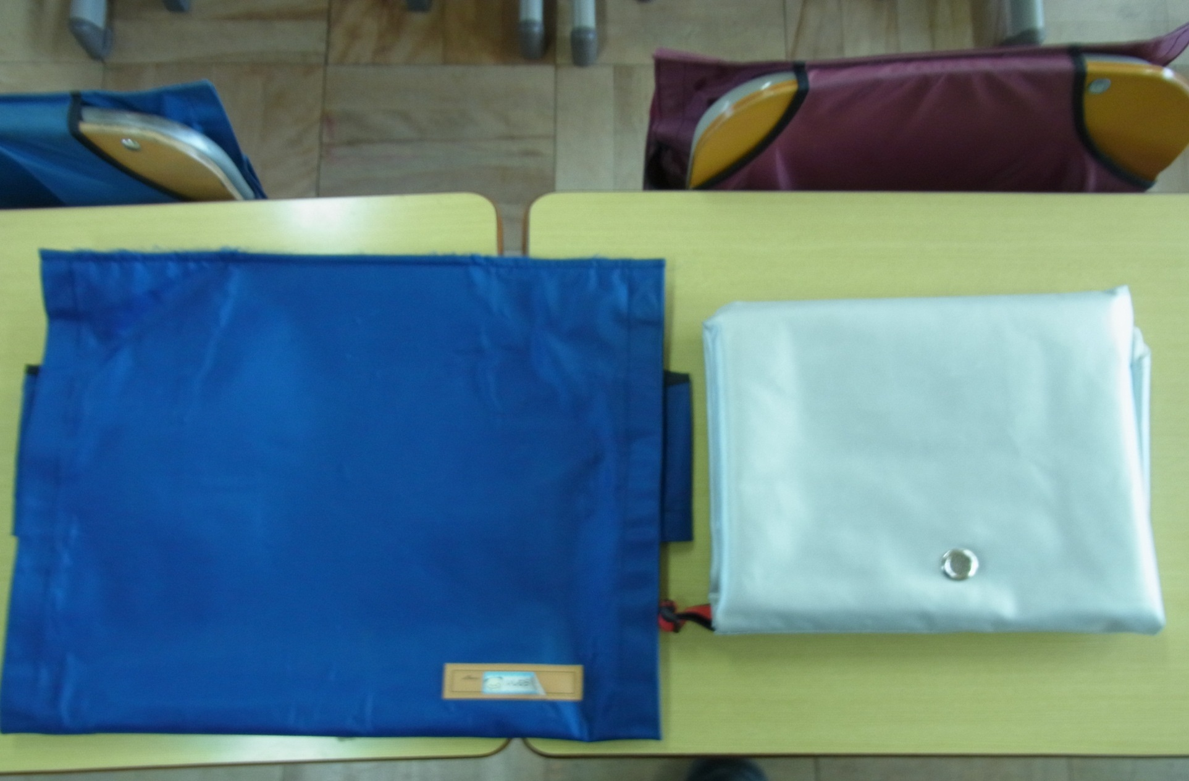
防災頭巾・カバー

Slide 27
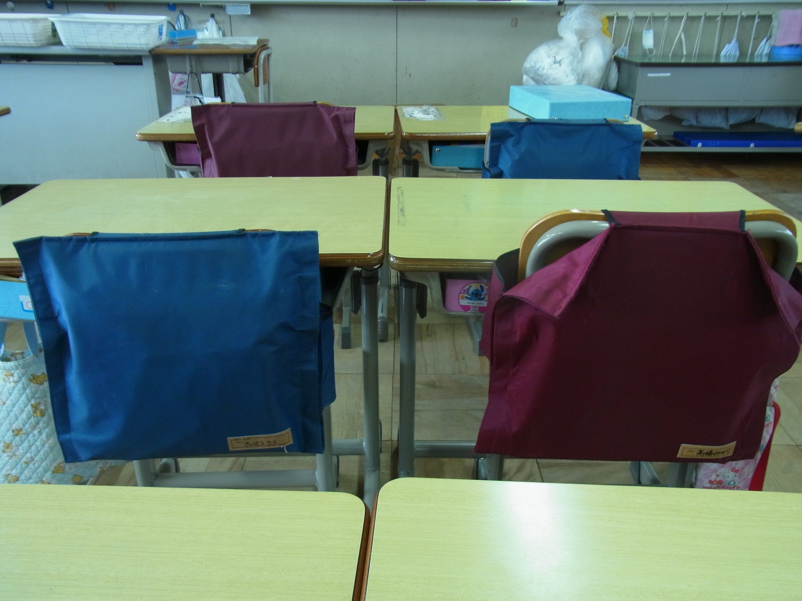
災害に備え、入学前にご家庭で
着脱の練習をお願いします。
本校では、５，6月に避難訓練を実施予定です。

Slide 28
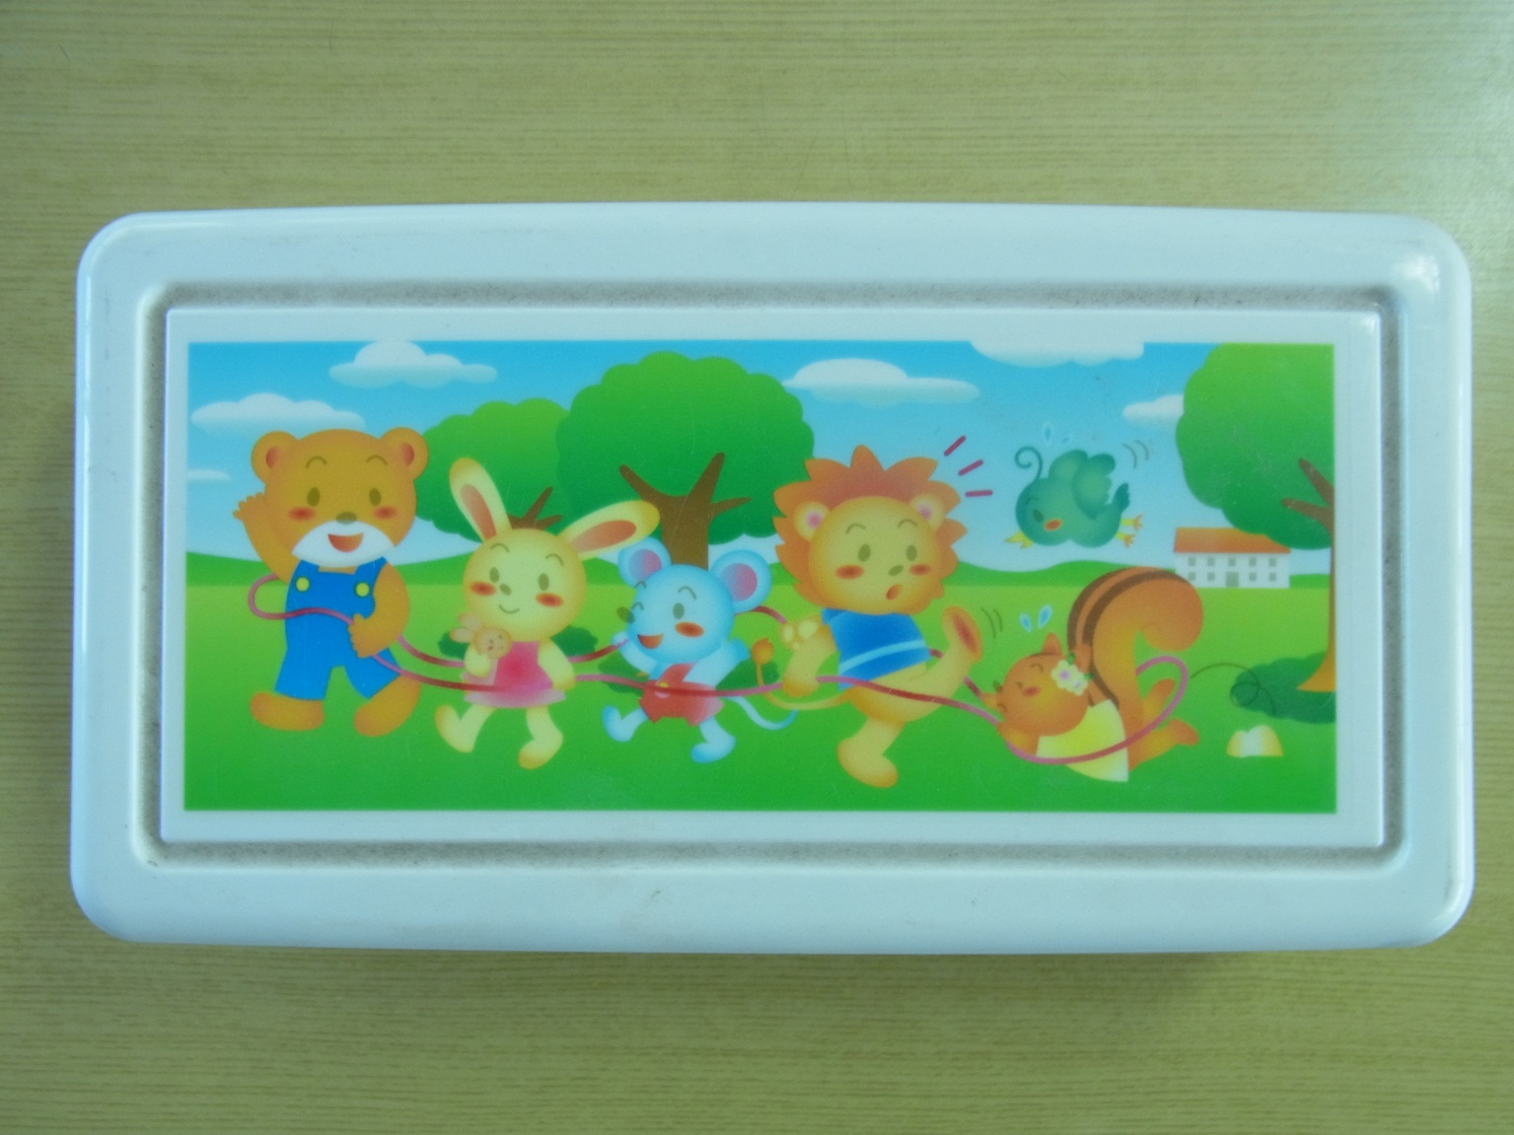
油粘土・粘土ケース
粘土ヘラ等はケースに入れてもってきても大丈夫です。

Slide 29
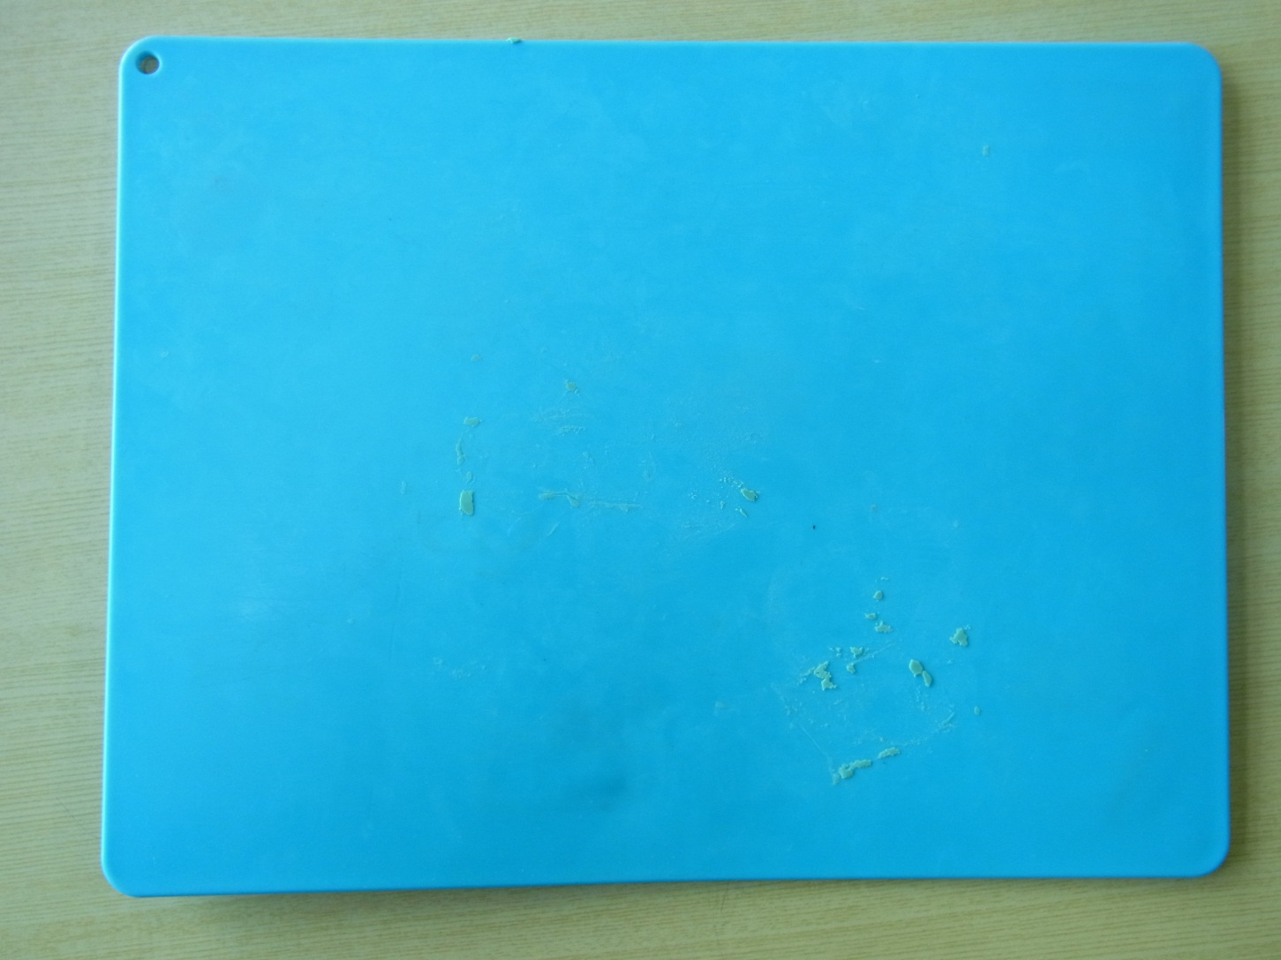
粘土板

Slide 30
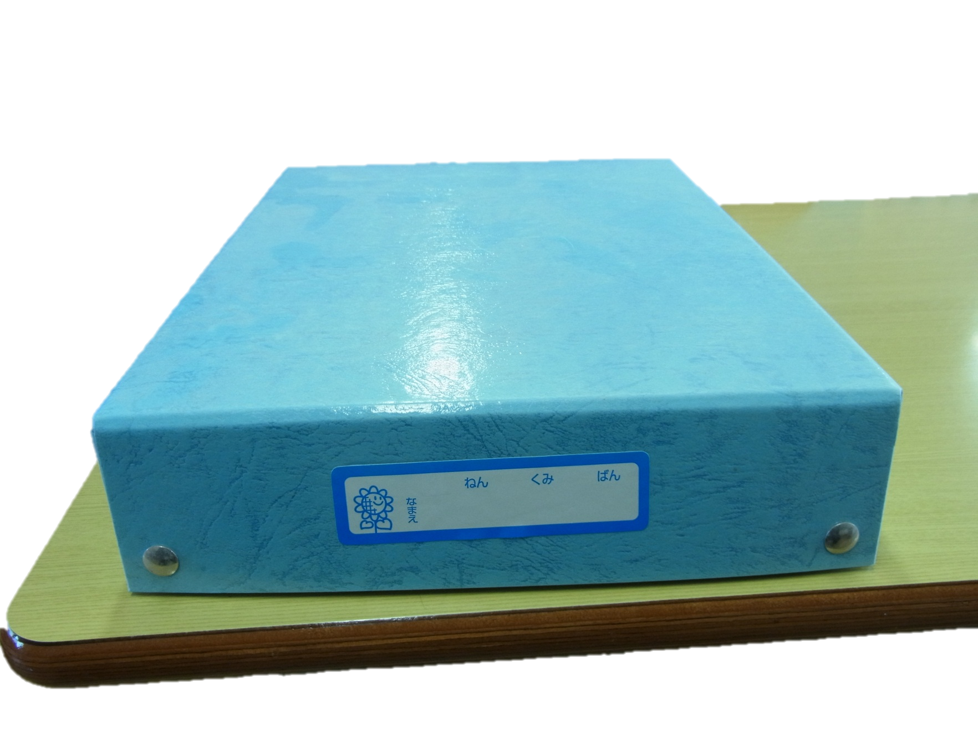
道具箱
３２ｃｍ
２３ｃｍ
６ｃｍ

Slide 31
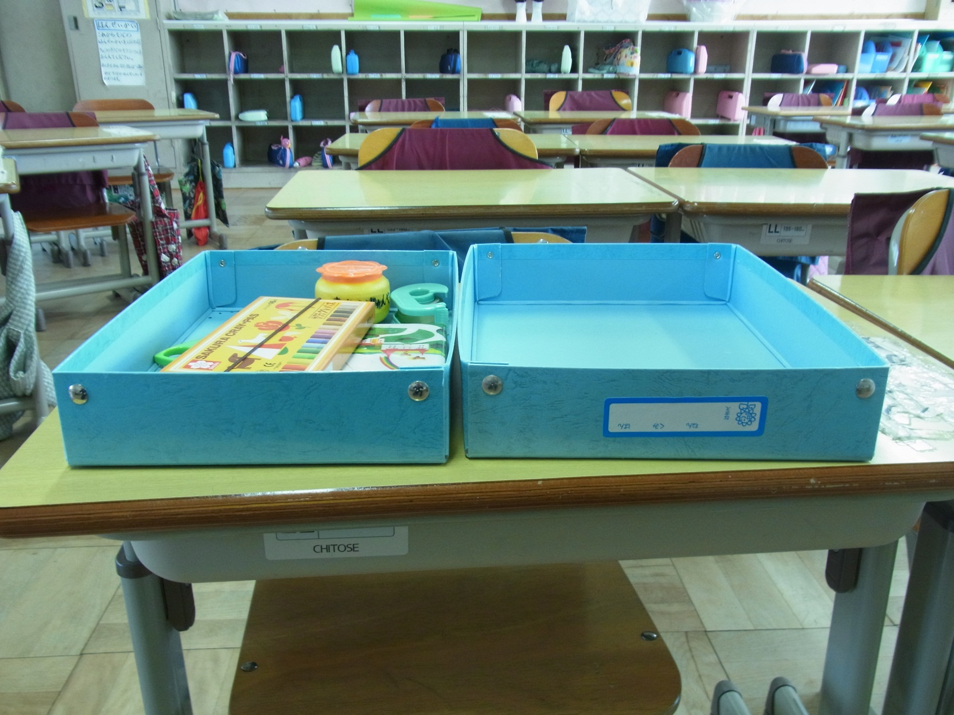

Slide 32
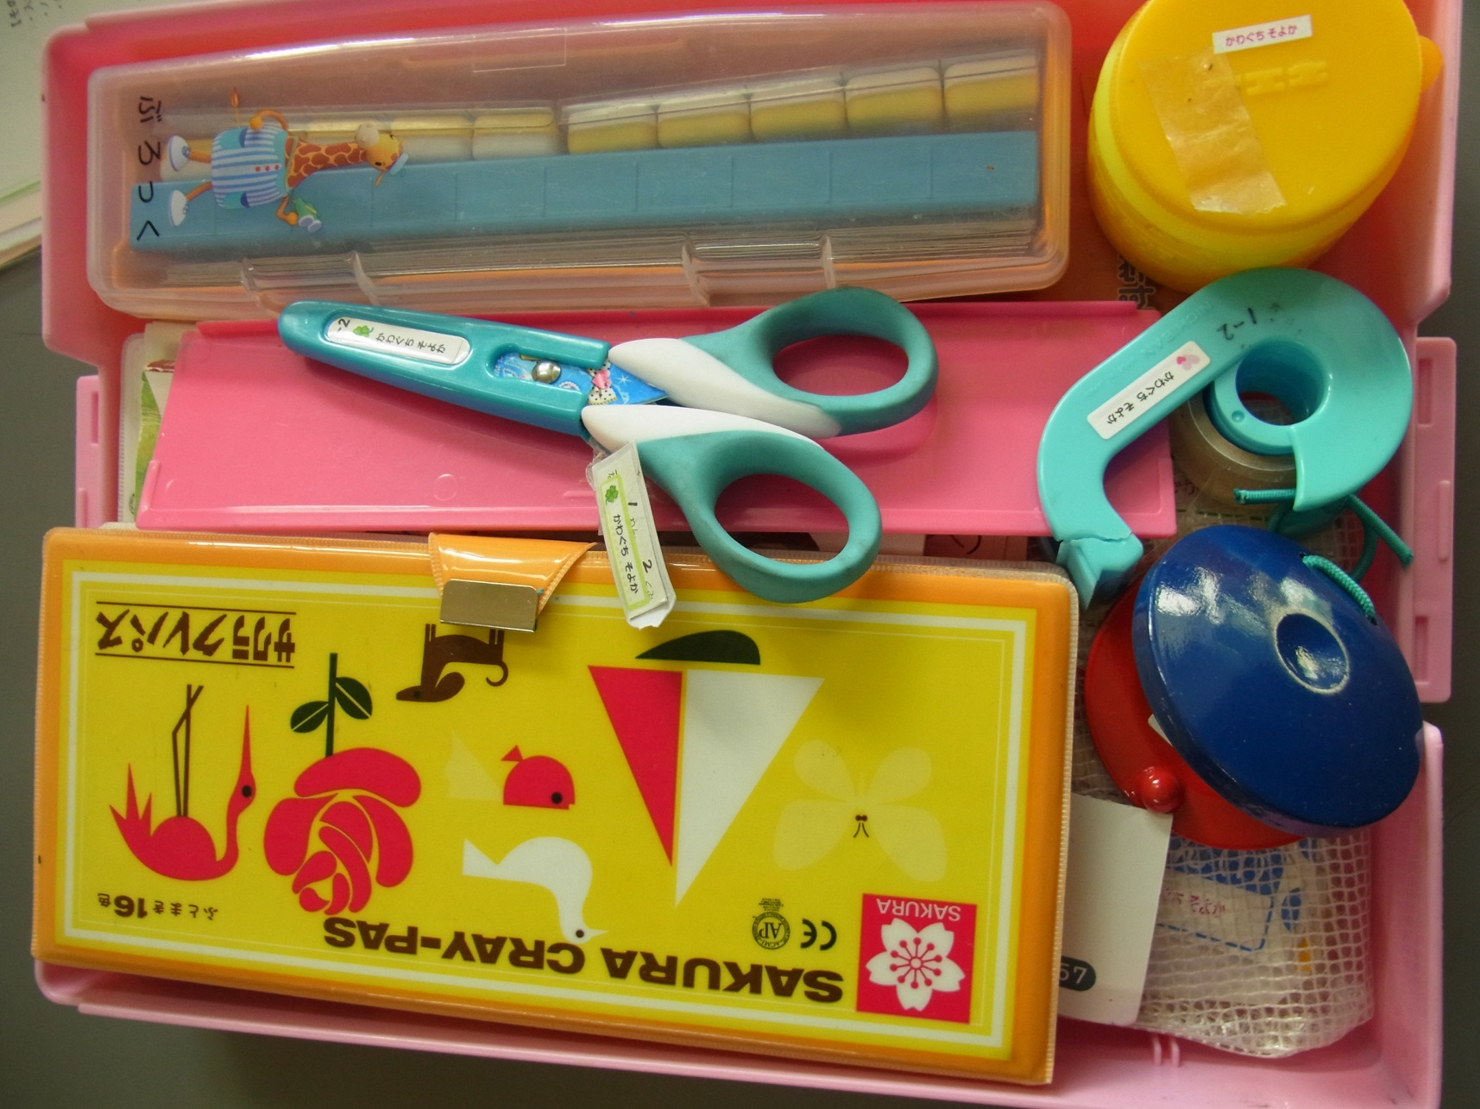

道具箱に入れる物
整頓する練習もお願いします。
Notes:
仕切りについては自分で管理できる場合は入れてください。仕切りについて落とし物でよくあります。名前の記入かまたはお子さんに合わせて使わなくても大丈夫です。

Slide 33
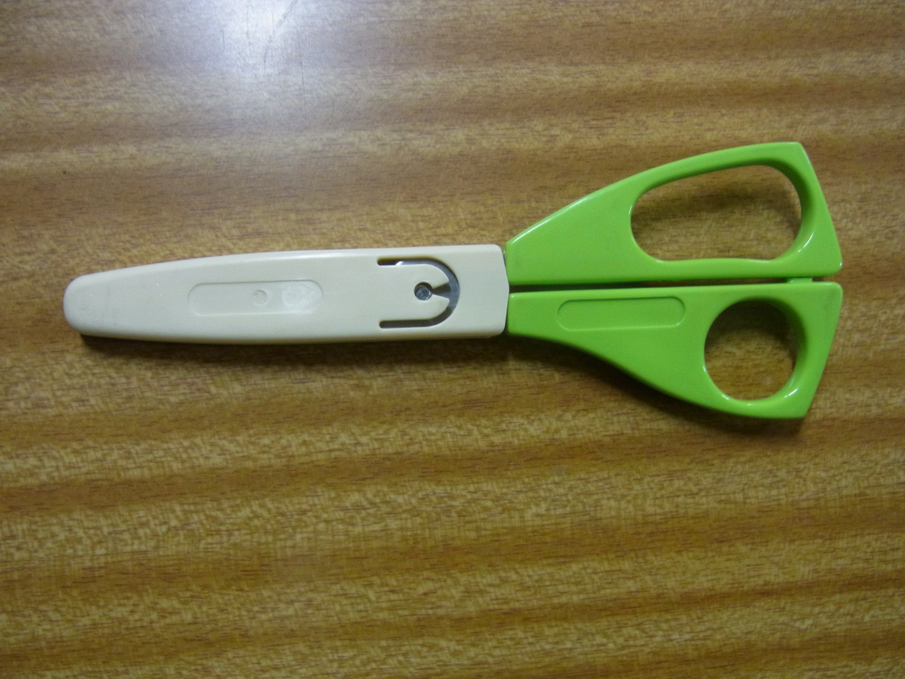
はさみ

Slide 34

液体のり

Slide 35
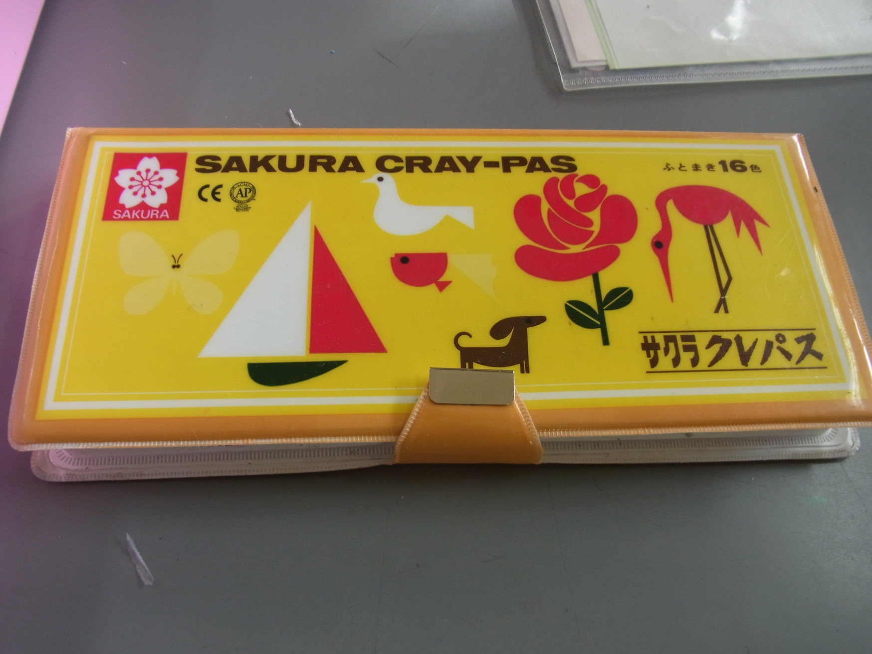
１６色太巻きクレパス
クレヨンではありません。
Notes:
クレパスの方が図工の作品の仕上がりがよくなるため、ご協力お願いいたします。

Slide 36
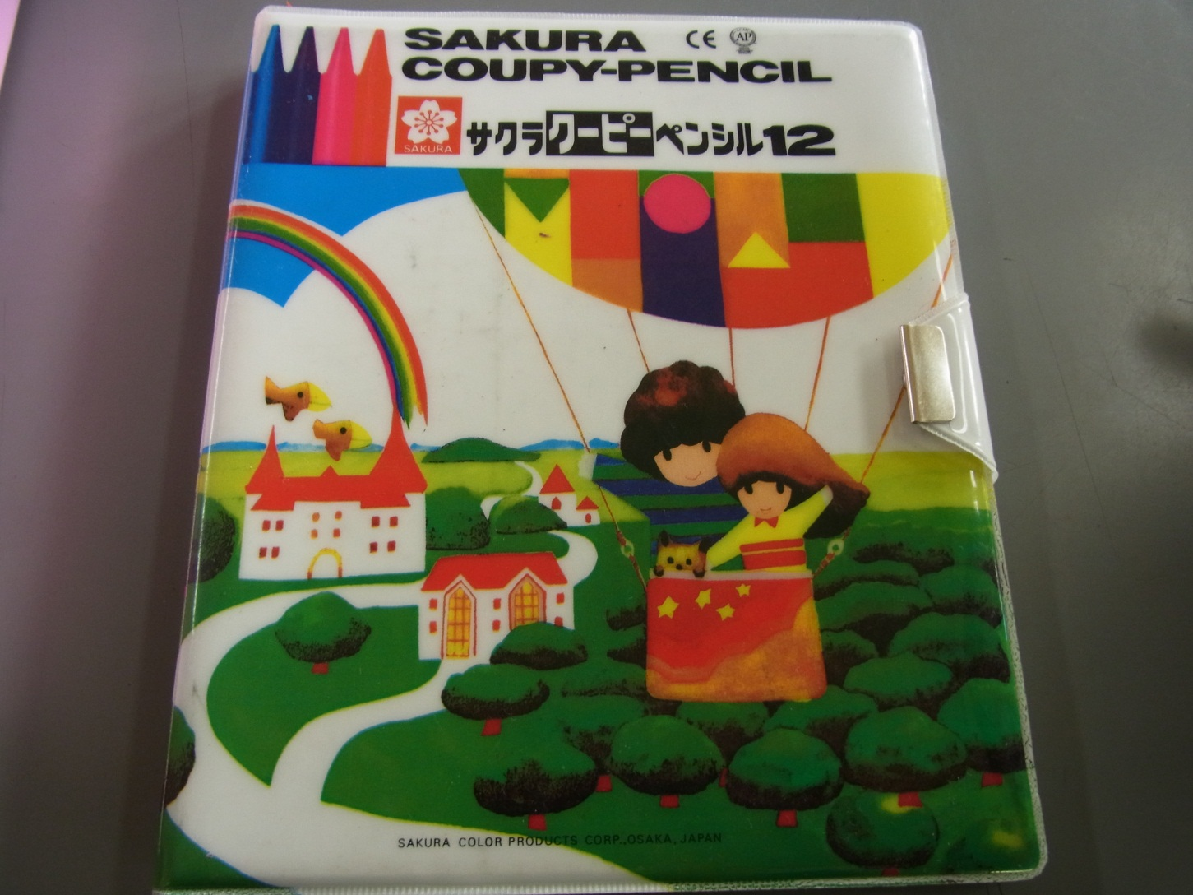
１２色クーピー（または色鉛筆）

Slide 37
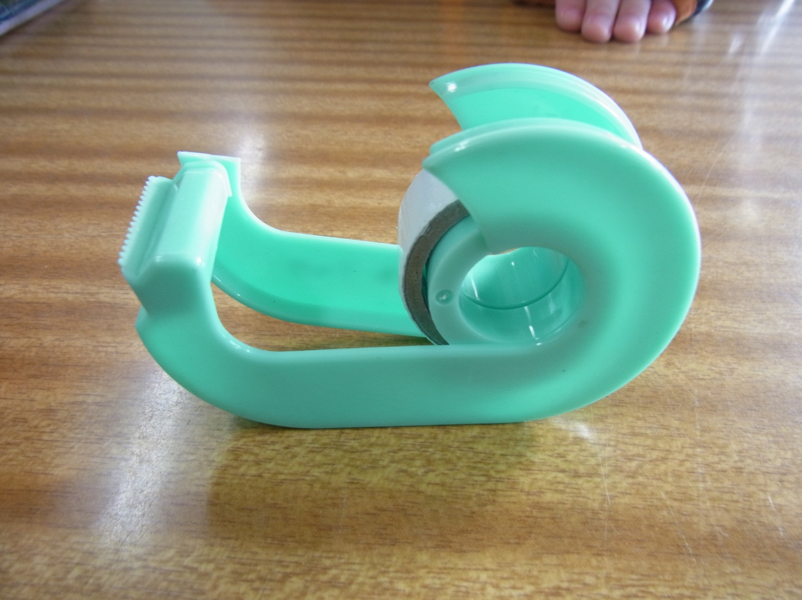
セロテープ

Slide 38
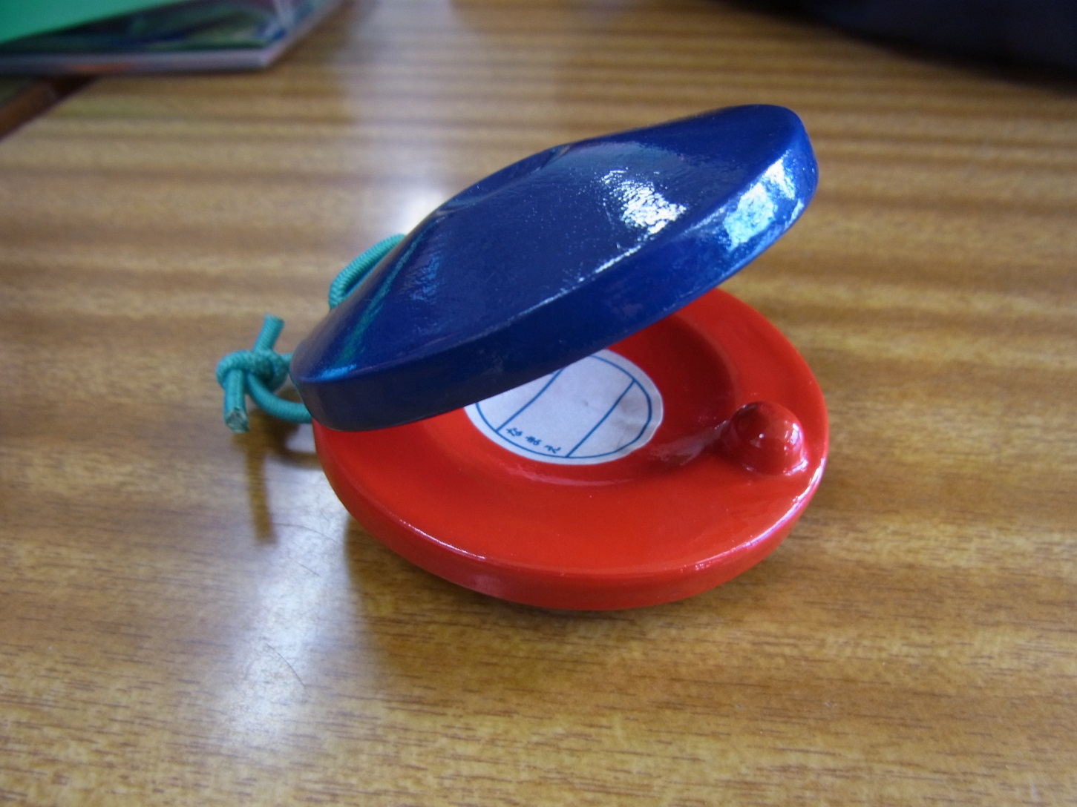
カスタネット

Slide 39
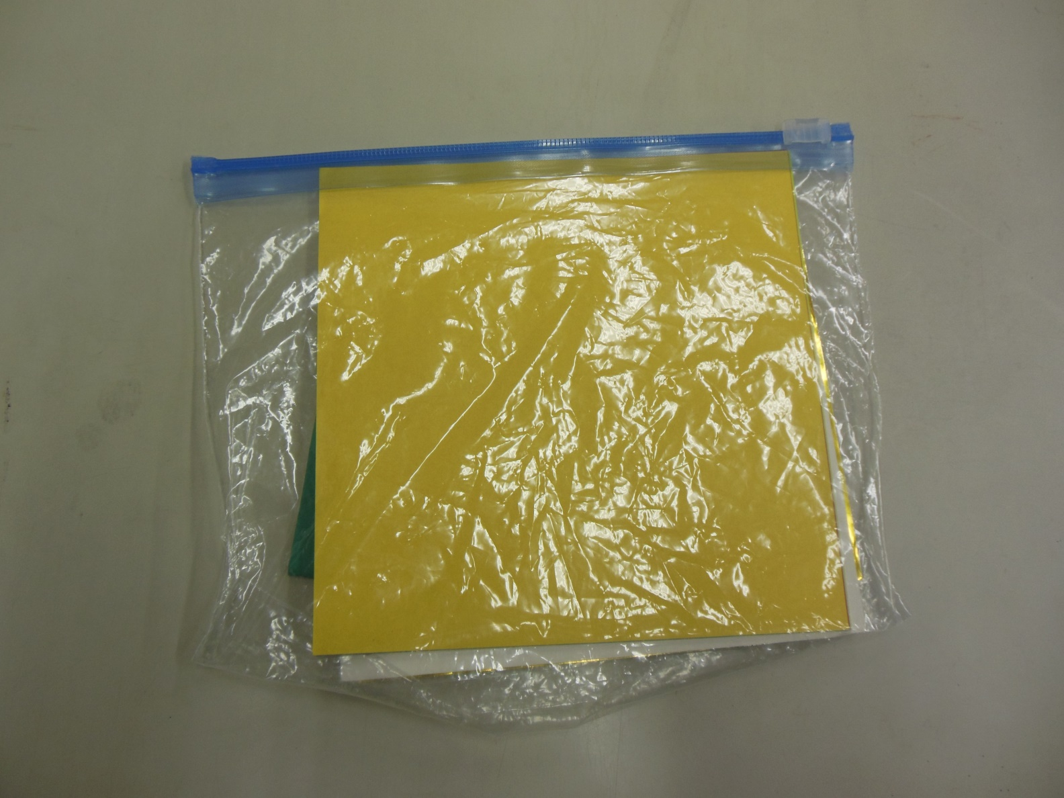
折り紙(20枚程度)

Slide 40



学用品について
すべての持ち物に記名を！
上履き袋、体操着袋等は外側に
分かりやすく記入をお願いします。

Slide 41



給食について
給食は、４月２０日から始まります。
お願い
・マスクの用意
・白衣の洗濯
マスクは予備をランドセルに
アイロンがけを
白衣の代わりにご家庭のエプロン、三角巾を
使用しても構いません。

Slide 42
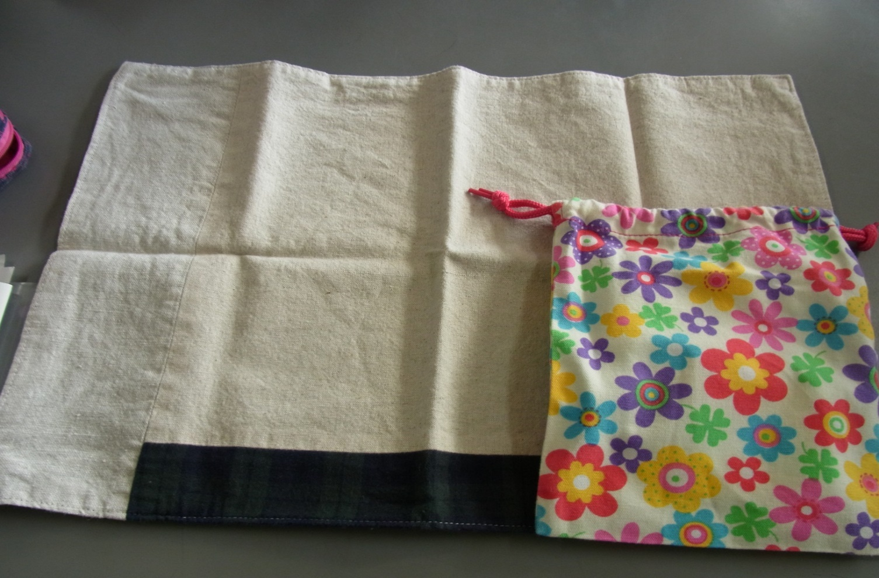
給食用ナフキン袋と
ナフキン(ランチョンマット)とハンカチ
(おしぼりまたは除菌シート)
目安は45cm×30cm

Slide 43
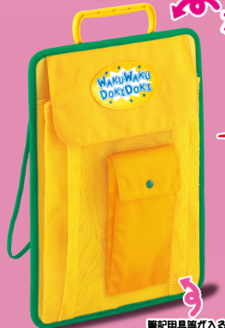
生活科ファイル
学校で一括購入します。（R8年度より）

Slide 44

保健室から
注意が必要な病気や体質について
入学前に
必ずお知らせください

Slide 45

食物アレルギーについて
入学式当日にアンケートの提出を
アナフィラキシーがある場合は
入学前に連絡を

Slide 46

健康観察
登校前の様子を確認
発熱・体調不良時は自宅で休養を
欠席の連絡は
デジタル連絡ツール「すぐーる」から

Slide 47
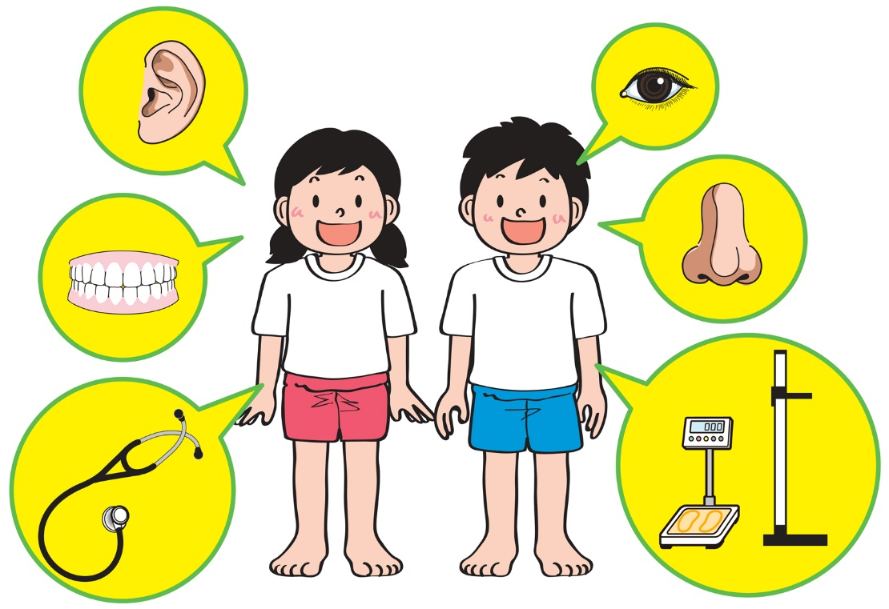
健康診断
身長体重測定、
視力検査、聴力検査、
内科検診、歯科検診、
心臓病検診、
尿検査、結核検診
耳鼻科検診
ご協力よろしくおねがいします

Slide 48
保健室での対応
・学校で体調が悪くなった場合、保護者のお迎え
をお願いしています。
・必ず連絡がつく緊急連絡先をお知らせください。
・保健室で長時間の預かりはできません。

Slide 49
学校感染症
感染がひろがりやすい感染症は
出席停止
医師による「治ゆ証明書」が
必要なものもあります

Slide 50

けがをした場合
授業に参加できないようなけがの場合
「保険証」「治療費」を持って、
学校または病院へ
治療費は、日本スポーツ振興センターの審査を経て、後日支払われます

Slide 51
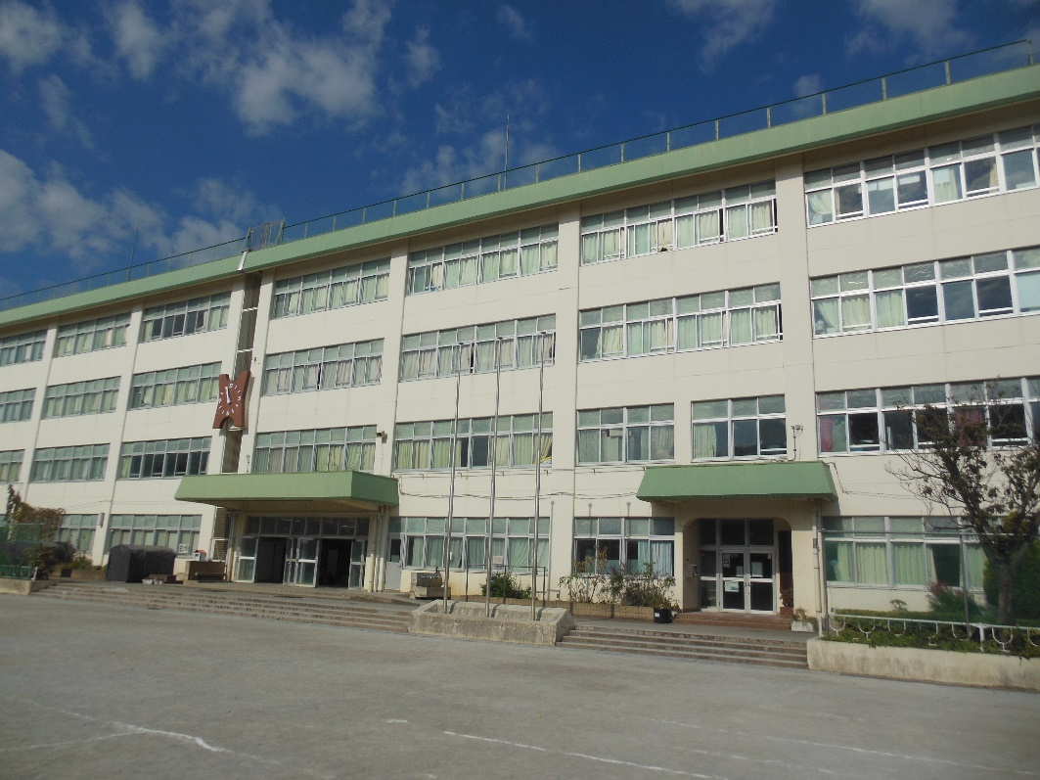
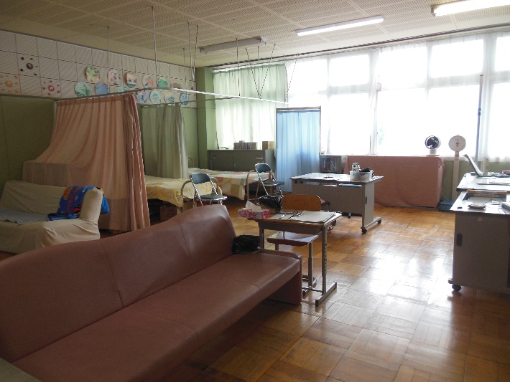
保健室の場所
本校舎１階
中央付近にあります

Slide 52
給食について
徴収方法（令和７年度）
月額４２６０円を口座振替
１年生の４月分は５月分と一緒に徴収します。
ゆうちょ銀行で口座振替をしますので、ゆうちょ銀行に口座をお持ちでない方は、３月中に口座を開いてください。
入学式の受付時、自動払込利用申込書の提出をお願いします。校内事務処理の必要上、お客さま控も一緒にご提出ください。処理が終了後、控をお返しいたします。
長期欠席者の返金
ご家庭より、前もって給食停止（土日祝日を除いて連続４日以上の長期欠席）による返金の申し出があった場合、規定額（給食費の一部）を返金いたします。

Slide 53
就学相談について
就学相談とは、保護者の方が、お子さんの入学に際して心配していることについて、学校や専門機関と相談をすることです。
教育委員会指導室の相談
•相談日は毎週月曜日から金曜日までです。
•相談時間は午前９時３０分から午後３時までです。
•場所は大和市特別教育支援センター「アンダンテ」にて行います。
•対象は障害を持つと思われるお子さんの保護者の方となっています。
お申し込み、お問い合わせは教育委員会指導室（電話２７３－８３５１）までお願いします。
学校への相談
教頭、児童支援中核教諭、支援教育コーディネーターが承ります。
電話 ０４６－２７６－２８２１
※お子様のよりよい成長を一緒に考えていきましょう！

Slide 54
就学援助について
こんな援助がされます！
１．学用品代
２．新入学用品代
３．給食費
４．保健関係･･････････検眼料・めがね代
学校病の治療費
※所得制限があります。

Slide 55
入学式案内などについて
放課後子ども広場
寺子屋について

Slide 56
ＰＴＡ役員より

Slide 57


元気な子ども達の入学を、
職員一同、楽しみに待っております。

